Slide 2
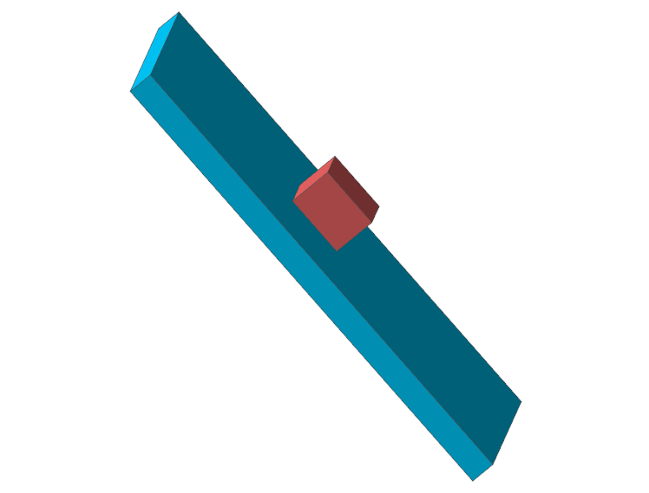

Slide 3
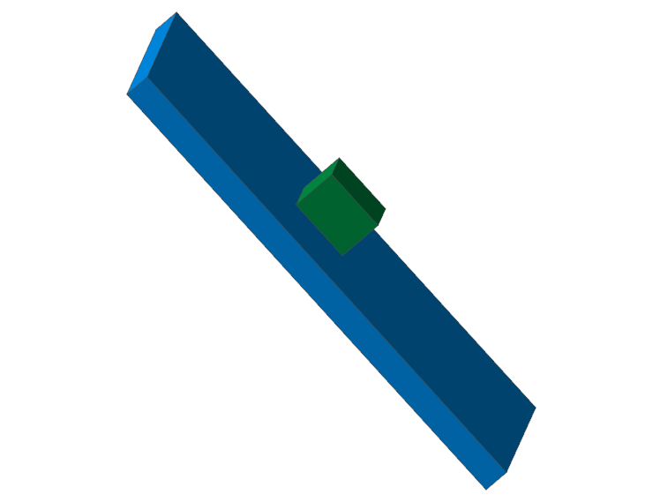

Slide 6
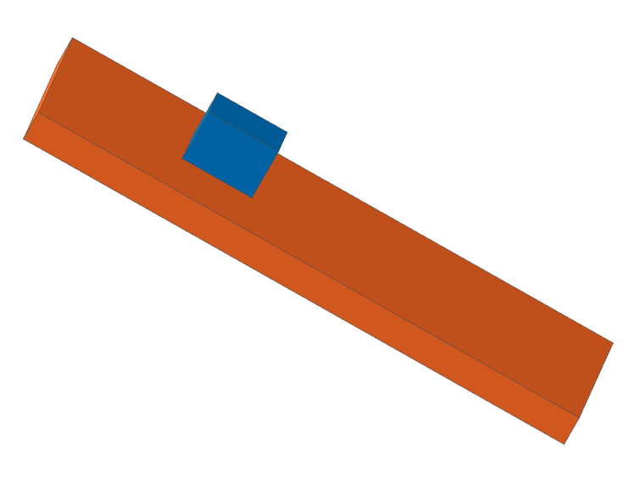

Slide 7
1、“在粗网格、固定 tessellation 或 faceted collision proxy 中，接触点跨单元时法向和切向基会跳变，这种几何跳变会直接进入库仑摩擦响应，表现为 friction-force spike、tangential-speed jitter 和 stick-slip chatter。”这里或许不应当提到粗网格；2、“Same-scene geometry-backend comparison protocol”和“Native C++ backend with practical timing evidence”不应当作为创新点；3、“Engineering validation with bounded claims”应当更换为更高效且更优秀，很好的避免了加速度的波动跳变。4、重新梳理创新点，四个点，应当从新理论；另外就是高效；稳定？平滑？（表述我们方法的优势）；还需要有一个。

